Slide 1
Linearne jednadžbe u stripu
Vera Jerković
OŠ don Mihovila Pavlinovića, Metković

Slide 2
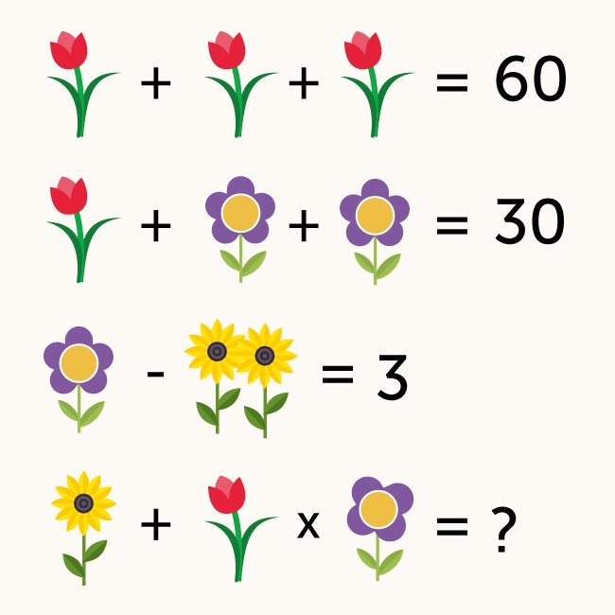
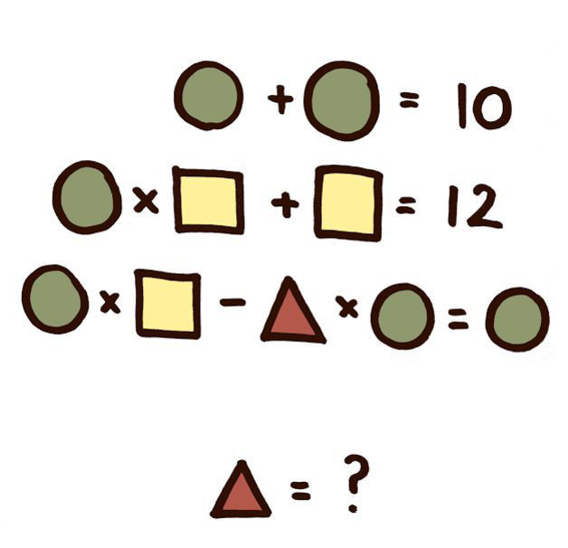
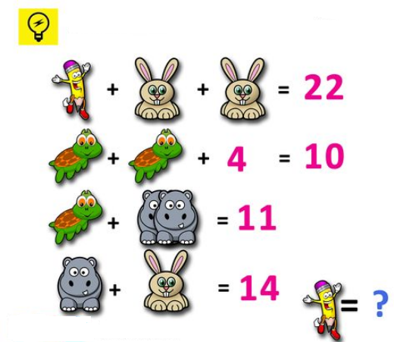
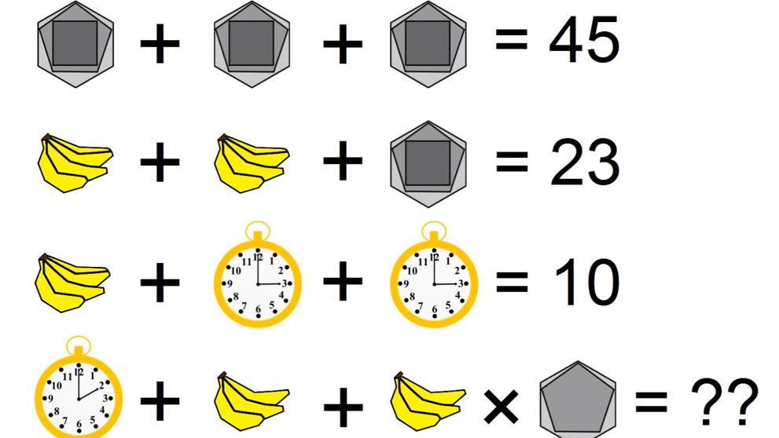

Slide 3
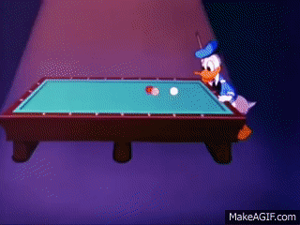
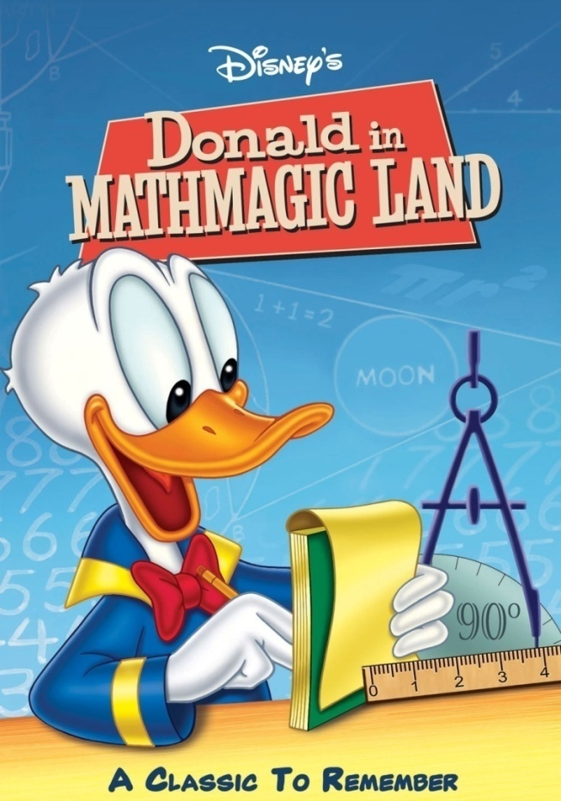
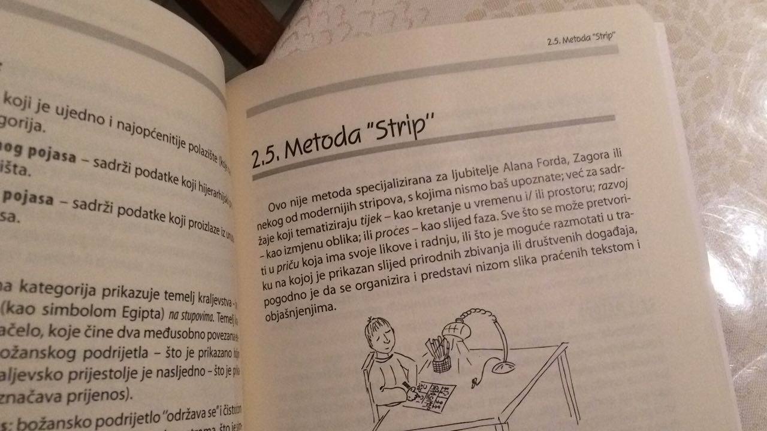
https://www.youtube.com/watch?v=AJgkaU08VvY

Slide 4
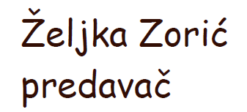
Moderni matematički kurikulum stavlja naglasak na:
istraživački rad učenika uz drugačiji pristup zadatcima
oblike rada
u kojima
nastavnik više
ne igra dominantnu
ulogu

Slide 5
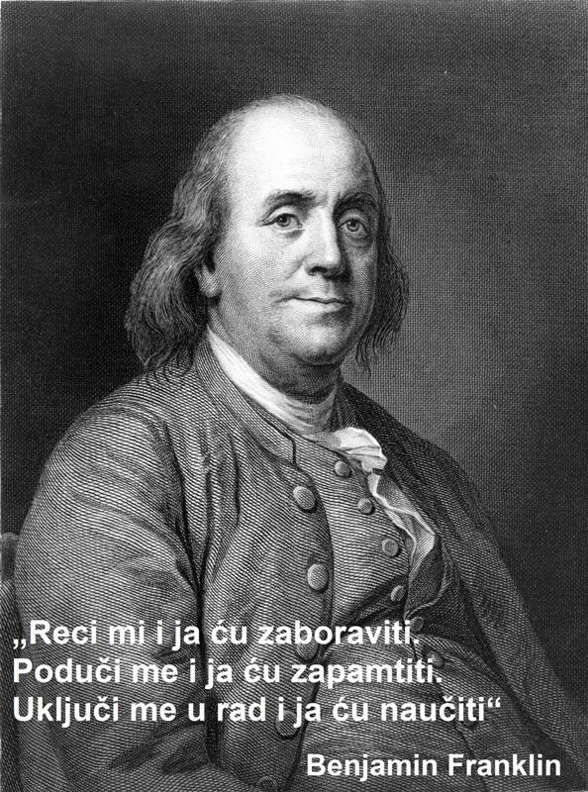
“Razgovarajmo s matematikom” dr. sc. Tomislav Šikić, FER 2. webinar za učitelje i nastavnike matematike: 1) izbjegavati klišeje - uvažavati učenike kao jednakovrijedne sugovornike (mozak im je u boljem stanju od našeg) 2) osluškivati djecu da bismo se mogli brzo prilagoditi situaciji 3) voditi rasprave

Slide 6
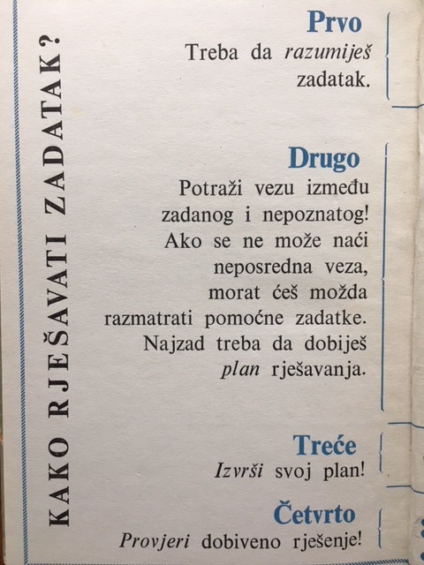
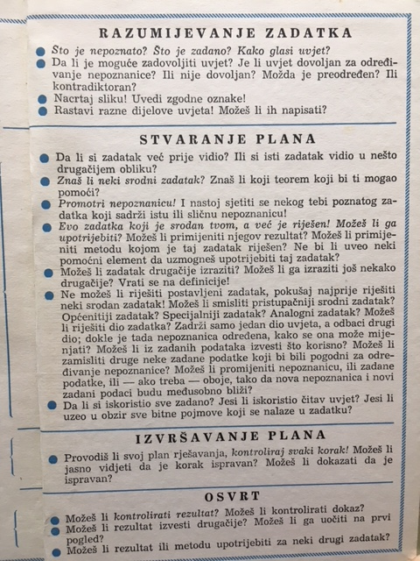

Slide 7
Što i kako dalje…

Slide 8
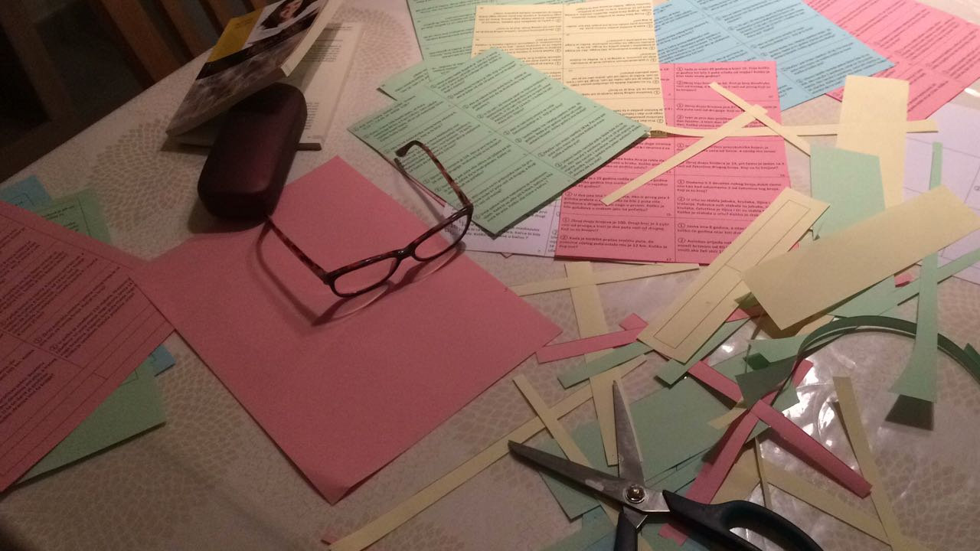
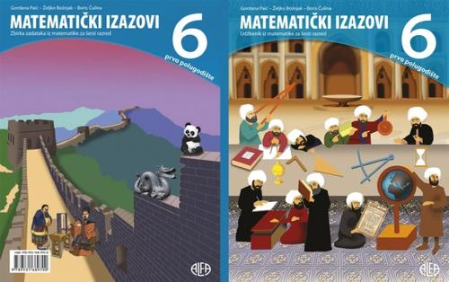
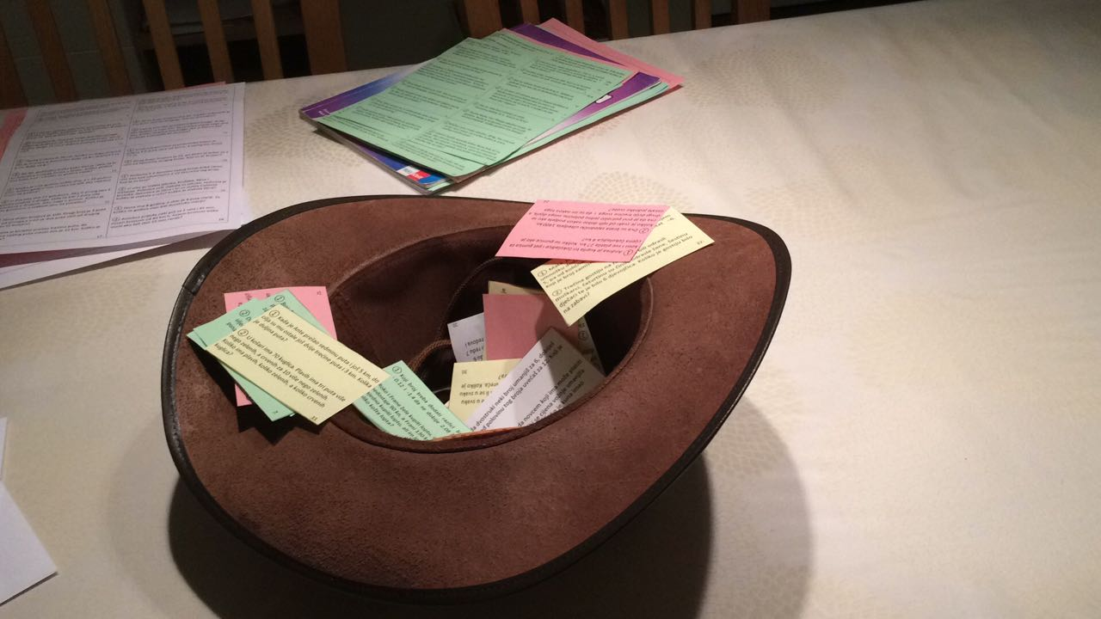
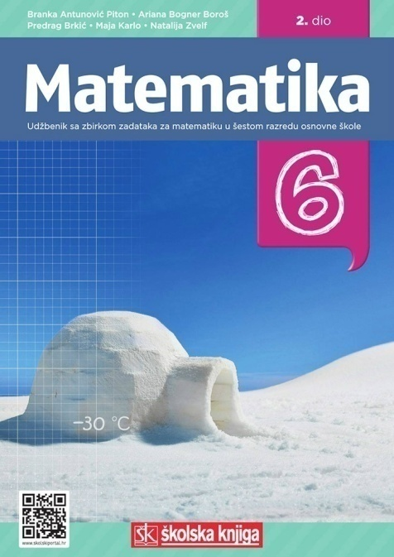
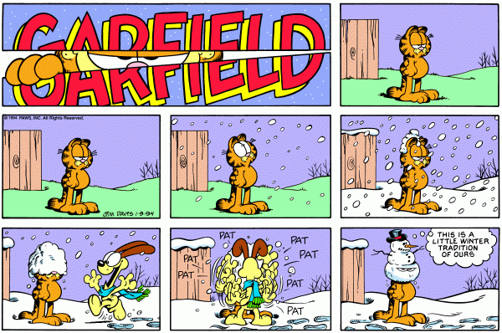

Slide 9
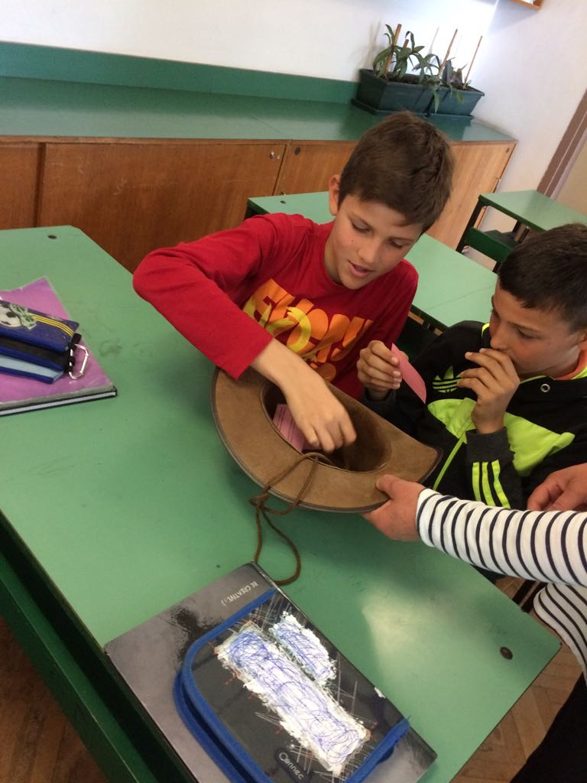
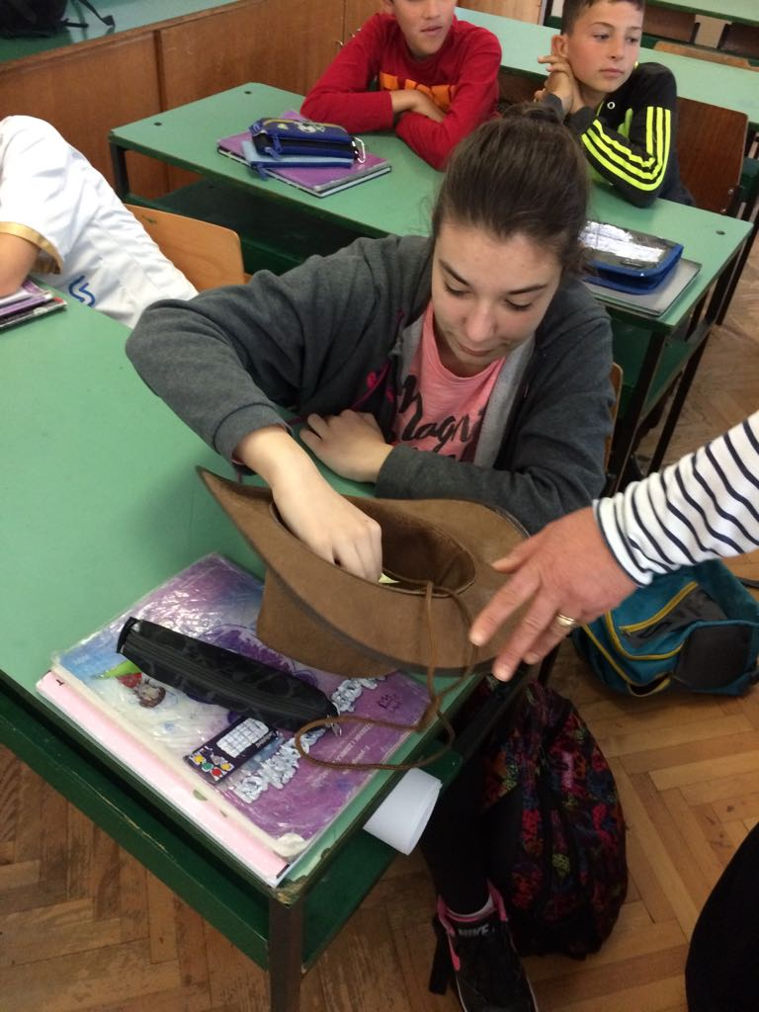

Slide 10
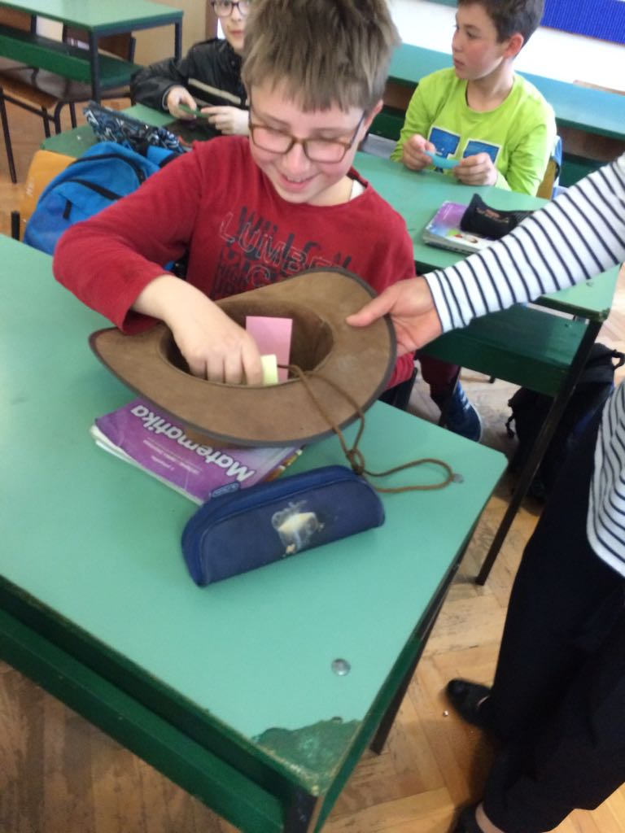
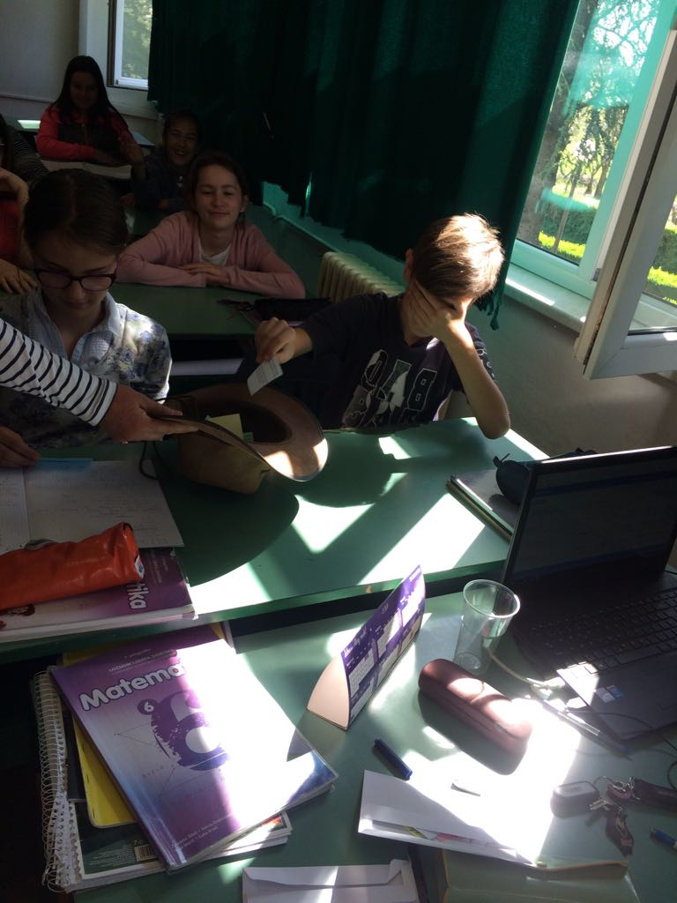

Slide 11
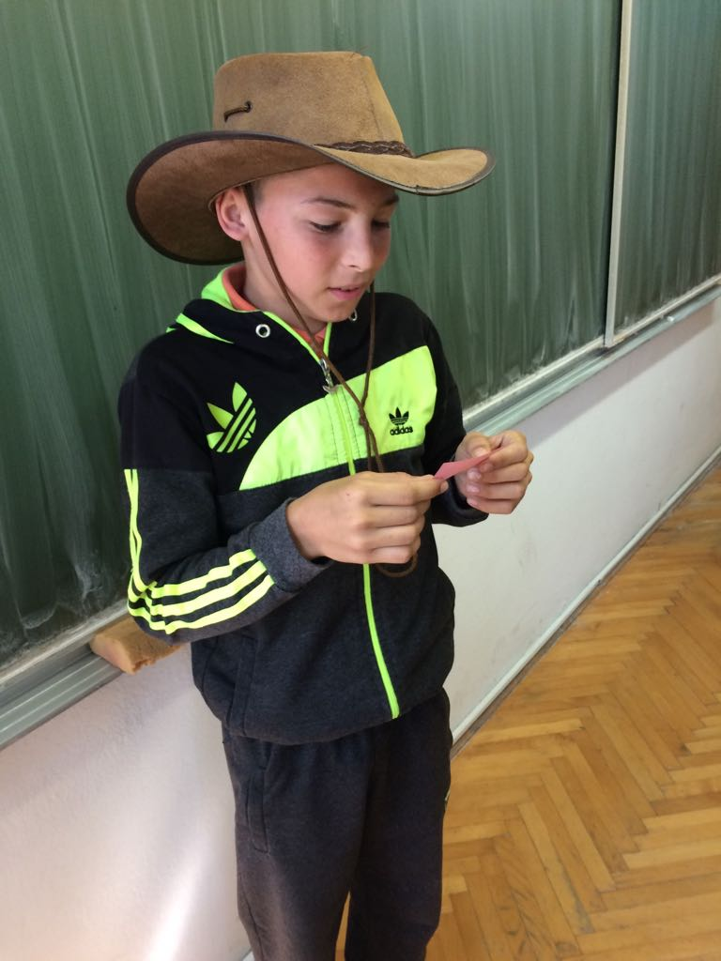
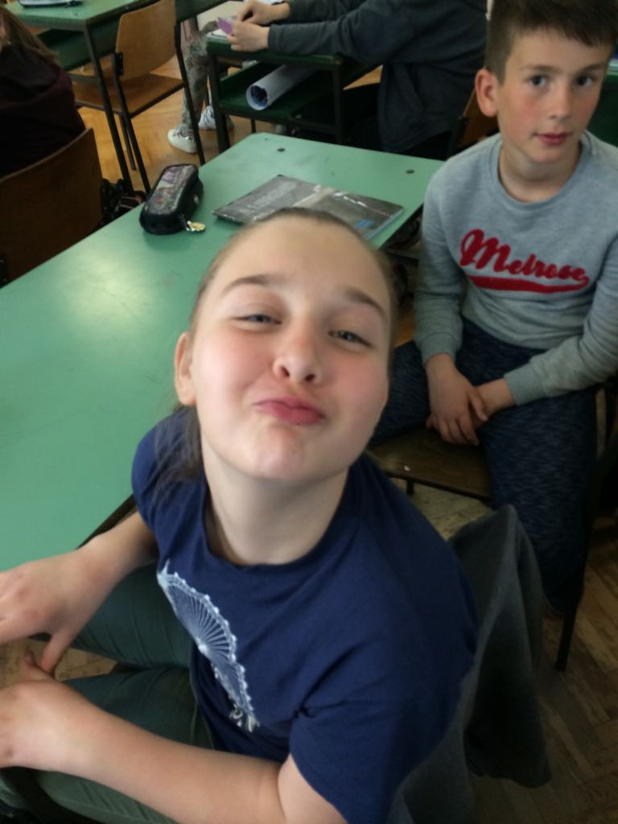

Slide 12
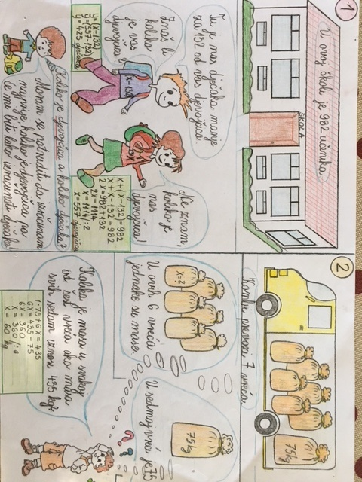

Slide 13
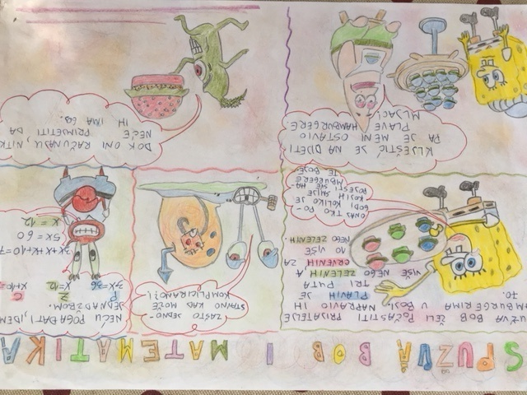

Slide 14
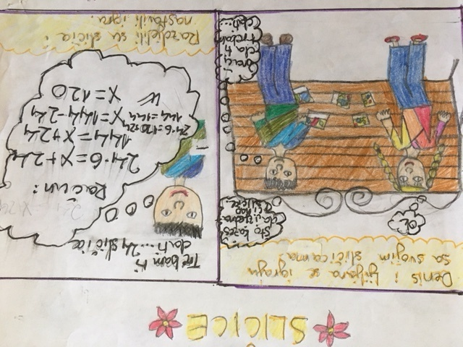

Slide 15
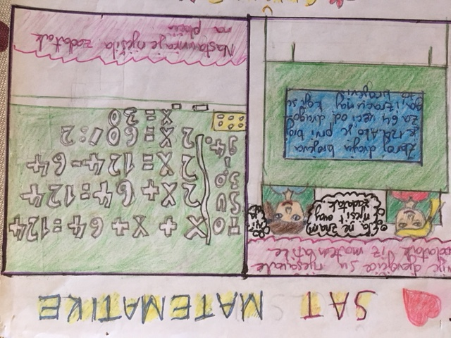

Slide 16
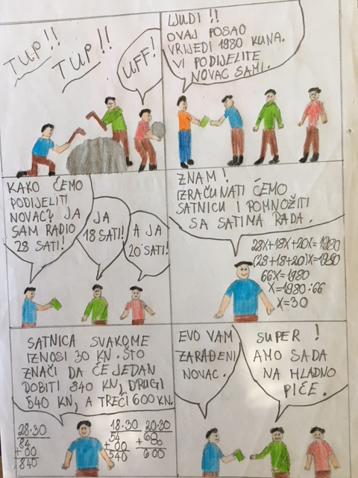
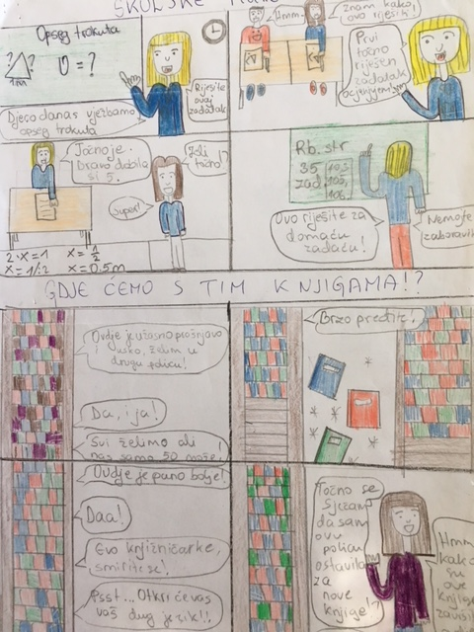

Slide 17
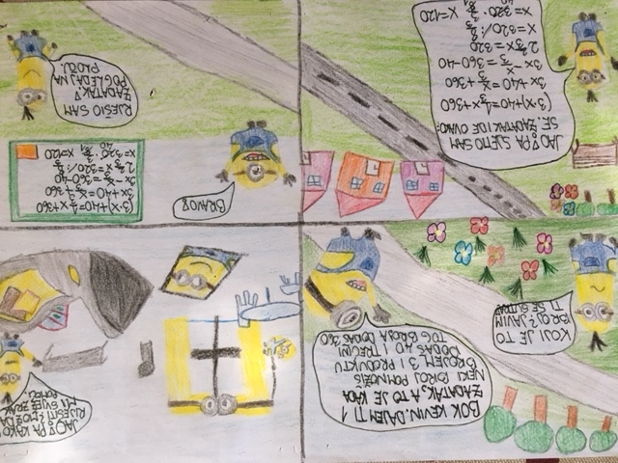

Slide 18
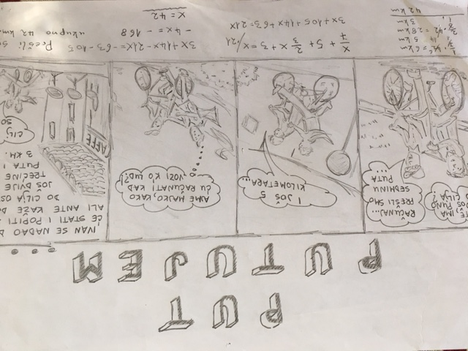

Slide 19
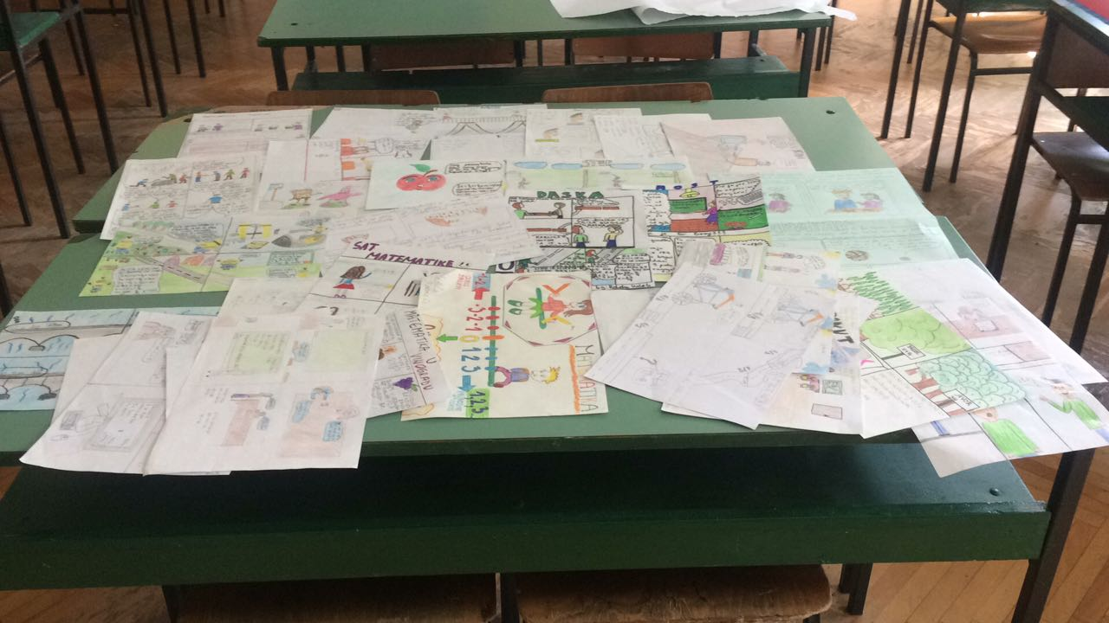
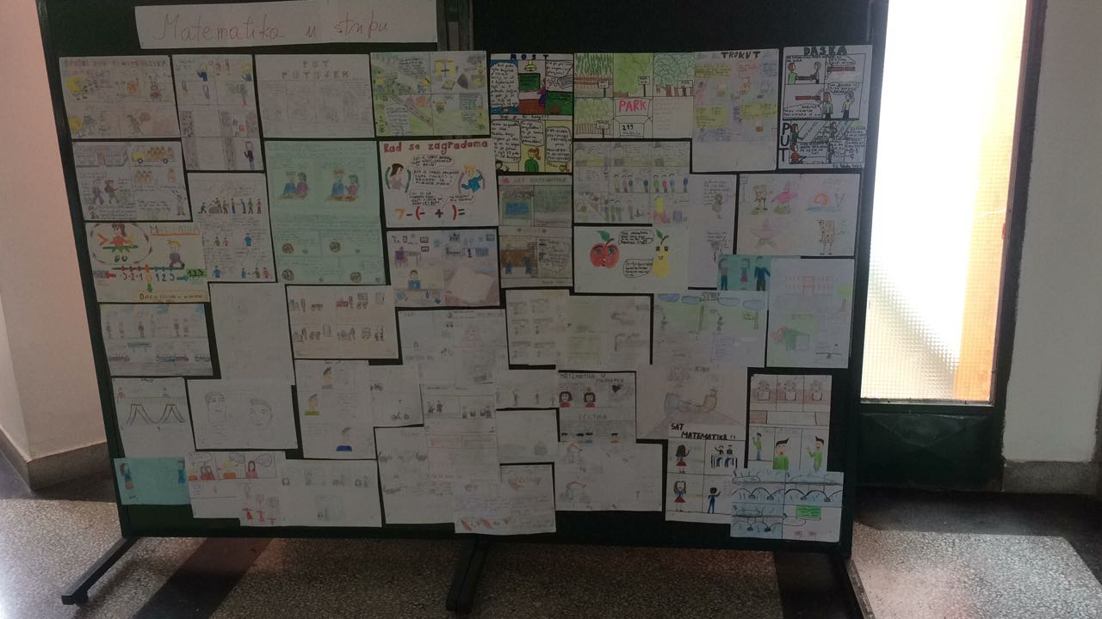

Slide 20
Stupnjevi poznavanja matematike Matematika bez suza, Prof. Mahesh C. Sharma
I.) Intuitivni stupanj
Prirodna reakcija na novu informaciju je da je povezujemo s nečim što već znamo otprije. Na ovom stupnju učenik stvara veze tako da povezuje nova i stara znanja.
II.) Konkretni stupanj
Nakon što je povezao novu informaciju s prethodnim znanjem, učenik treba konkretne primjere pomoću kojih će uvidjeti konkretni model novog koncepta. Na ovom stupnju učenik upoznaje novi koncept na temelju manipuliranja stvarnim konkretnim objektima.

Slide 21
Stupnjevi poznavanja matematike
III.) Slikovni stupanj
Ovdje dominira slikovni prikaz (grafički crteži, ilustracije) – učenik bi trebao nacrtati ono što vidi na papiru. Ovaj stupanj ima važnu ulogu povezivanja konkretnog i simboličkog shvaćanja koncepta i važan je korak od stvarnih predmeta do matematičkih simbola.
IV.) Apstraktni stupanj
Na ovom se stupnju informacija apstrahira od predmeta i slika i prevodi na jezik simbola i formula. Praktički sve nastavne aktivnosti iz matematike odvijaju se na apstraktnom stupnju.

Slide 22
Stupnjevi poznavanja matematike
V.) Praktična primjena znanja
A: Intramatematički stupanj
B: Interdisciplinarni stupanj
C: Izvannastavni stupanj
VI.) Komunikacijski stupanj
Na ovom je stupnju učenik sposoban riječima objasniti svoje postupke i podučiti drugog učenika. Komunikacijski stupanj ovladavanja matematike razvija se putem usmenih i pismenih pitanja i učenja u parovima (jedan učenik podučava drugog).

Slide 23
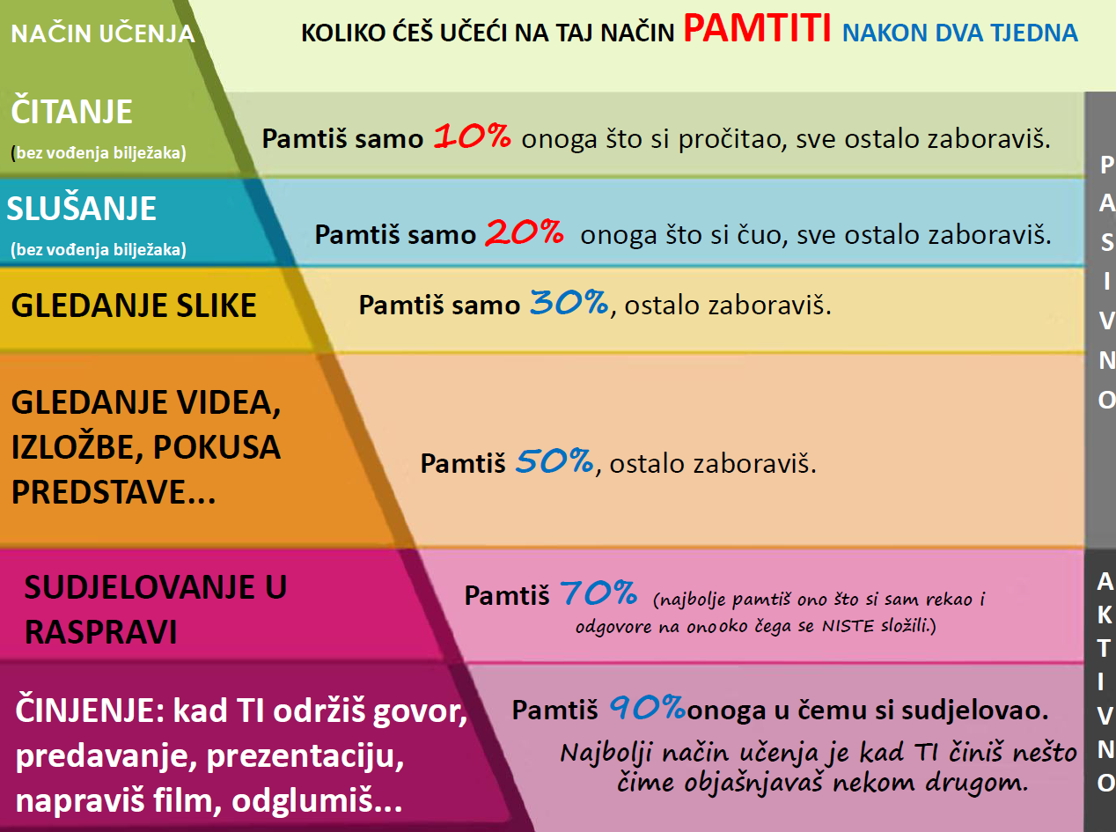
Nauči pametno učiti, Dinka Juričić

Slide 24
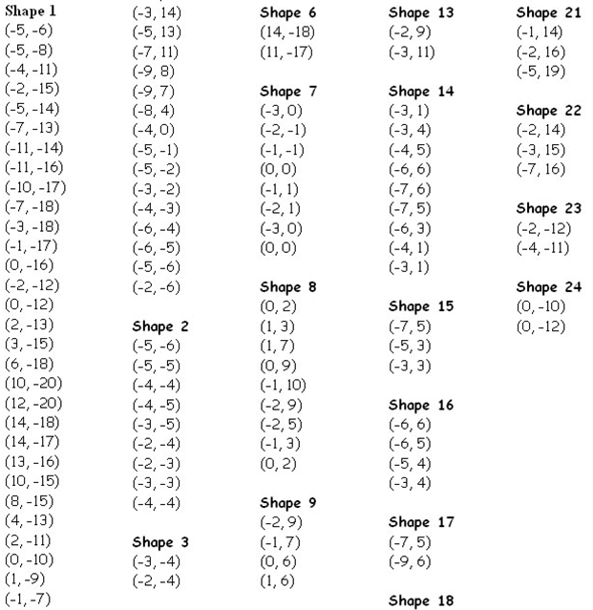
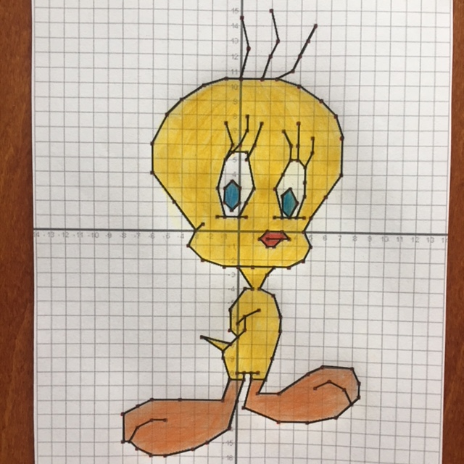
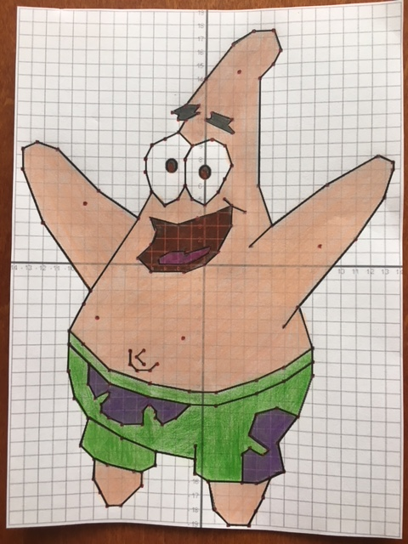
Crtamo i dalje…

